Slide 1
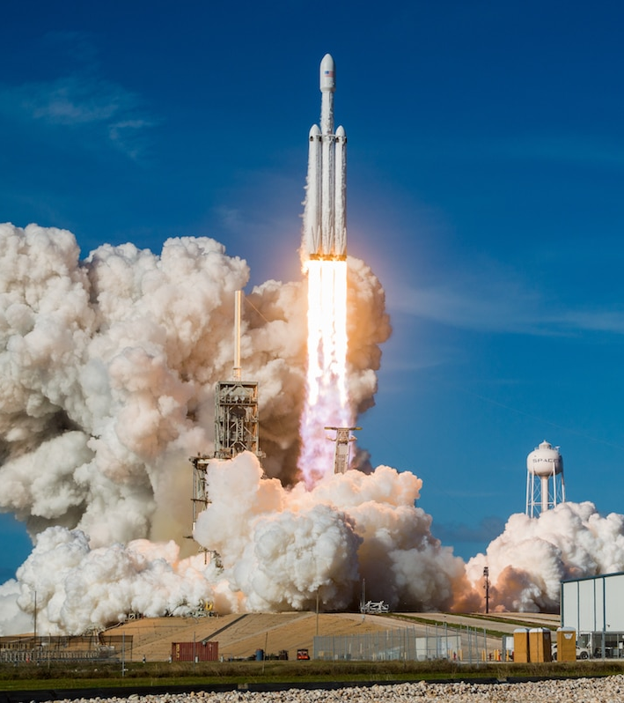
Moja raketa ima dulji domet!
Centar izvrsnosti SDŽ, CIP
Prirodoslovna škola Split, 28. siječnja 2023.
Mentori: Ivana Marić Zerdun i Mia Ćuk Vuco

Slide 2
Interdisciplinarnost FIZIKA-KEMIJA
Ova interdisciplinarna aktivnost povezuje znanje kemija i fizike. Nemojmo samo čitati o Newtonovom trećem zakonu, istražimo ga i dokažimo kao i kemijske promjene.
Testiranje varijabli prilikom izrade rakete
U ovoj aktivnosti postoje varijable koje se mogu testirati.
Pri izradi reketa mijenja se temperatura tekućine koja se koristi.
Zavisna varijabla: Utječe li temperatura vode (tekućine) na prijeđenu udaljenost.
Testira se i vrsta tekućine – topla voda, topla kava (pri istoj temperaturi).
Testira se mljevena tableta Alka Saltzer-a u odnosu na komad tablete.
Testira se utjecaj miješanja u odnosu na nemiješanje.
Istraživanje uključuje testiranje različitih tekućina i različitih temperatura tekućina.

Slide 3
Provjerite pribor i kemikalije
Tekućine:
Topla voda (zagrijana u kuhalu za vodu)
Hladna voda iz hladnjaka
Voda sobne temperature
Vruća skuhana kava
Ocat sobne temperature
- Sprite

Slide 4
Može se testirati i sljedeće:
- Utjecaj mrvljene/rezane tablete u odnosu na cjelovite tablete Alka Saltzer-a
- Utjecaj promjena temperature tople vode u odnosu na hladnu vodu, vodu sobne temperature u odnosu na hladnu vodu, topla voda u odnosu na vodu sobne temperature.
Utjecaj promjena vrste tekućine koja se koristi: voda, ocat, Sprite, kava, sok od naranče,
Utjecaj protresanja sadržaja prije lansiranja ili ne protresanja.
Protresanje 3 puta! Ne mijenjajte broj protresanja.

Slide 5
Varijable koje se kontroliraju pri mjerenju prijeđene udaljenosti što je dalje moguće.
- lansiranje rakete od iste visine
- lansiranje uz istu brzinu vjetra (ako ste vani)
- postavljanje rampe za lansiranje na isto mjesto
- korištenje iste količine tableta alke saltzer-a
- korištenje istog postupka miješanja

Slide 6
Potrebni materijal
Kemikalije: topla/hladna voda, ocat, Sprite, kava
Plastične epruvete
Gumeni čep
Alka Saltzer 3 kom po lansiranju (6 rupa = 18 tableta (za jedan pokušaj) imaju dva pokušaja.
Plastični spremnik za lansiranje
Otvorena radna površina
Zaštitne naočale
Mjerne posude-injekcijska štrcaljka
Krojački ili građevinski metar
Radni listić
Tarionik za usitnjavanje tableta Alka Saltzer
Lijevak i/ili žlice
Termometar
Štoperica (na mobilnom uređaju) za svaki pokušaj mjeriti i zabilježiti vrijeme
NAPOMENA: Prije lansiranja pozvati učiteljicu da izmjeri domet!

Slide 7
Varijable
Varijabla u eksperimentu je nešto što se može promijeniti, mjeriti ili kontrolirati. To može biti temperatura tekućine, količina određene tvari itd.
Postoje tri vrste varijabli:
nezavisne varijable
zavisne varijable
kontrolne varijable
Neovisna varijabla je ono što smo NAMJERNO promijeni u eksperimentu. To je varijabla kojom manipuliramo i koju testiramo. Ne ovisi o drugim varijablama u eksperimentu. Najbolji eksperimenti imaju samo jednu nezavisnu varijablu.

Slide 8
Kemija – ENDOTERMNA REAKCIJA
Kada se dogodi kemijska reakcija između tekućine i Alke Saltzer, proizvodi se ugljični dioksid koji uzrokuje porast tlaka unutar začepljene epruvete. Kad boca više ne može izdržati, čep se izbaci i epruveta poleti u zrak.
Kemija:
Alka Saltzer sadrži tri djelatne tvari: acetilsalicilnu kiselinu (aspirin), natrijev hidrogen karbonat (soda bikarbona – vodena otopina je lužnata) i bezvodnu limunsku kiselinu (vodena otopina je kisela).
Limunska kiselina u reakciji a natrijevim hidrogen karbonatom i vodom stvara ugljikov dioksid (mjehurići, - pjenušavost) i vodu.
Kemijska reakcija se događa kada molekule formiraju veze ili prekidaju veze.
Tvari prije reakcije nazivaju se reaktanti. Tvari koje nastaju nakon reakcije nazivaju se produkti.

Slide 9
Kemija
Natrijev hidrogen karbonat reagira i s octom. Promjenom varijabli, reakcija može biti brža.
U ovom istraživanju testirali ste neke varijable.
Dakle ugljikov dioksid se oslobađa kada reagira natrijev hidrogen karbonat i limunska kiselina, na što nas upućuju mjehurići plina. Voda im pomaže da se oslobodi čvrsti oblik tableta Alka Saltzer.
Što se događalo kada smo koristili druge otopine poput octa, gaziranog pića ili kave?
Endotermni eksperiment:
Tijekom endotermne reakcije toplina se apsorbira u isto vrijeme kada se odvija kemijska reakcija. To znači da bi tekućina u čašama trebala biti hladnija nakon otapanja tablete Alka Saltzer u vodi ili octu.

Slide 10
III. NEWTONOV ZAKON

Slide 11
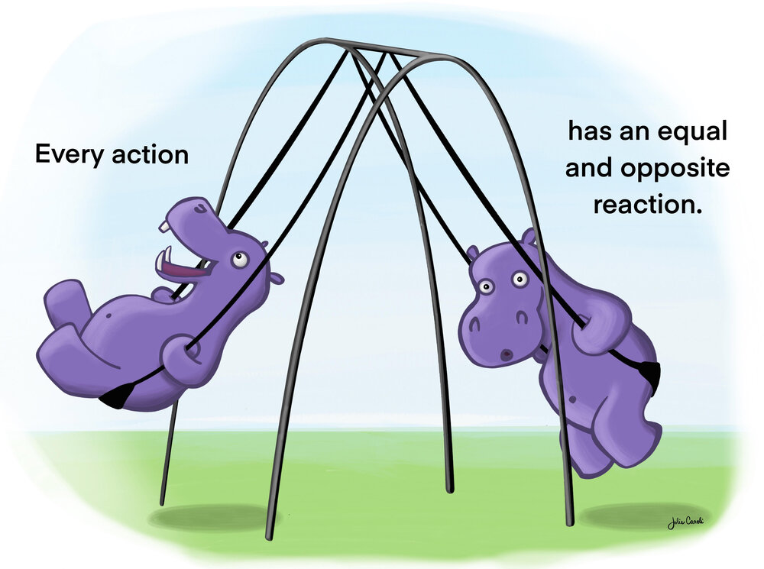
Kada tijelo A djeluje silom na tijelo B, tada tijelo B na tijelo A djeluje silom istog iznosa, ali suprotne orijentacije.
Vrijedi:
F_{A}= - F_{B}
Svako međudjelovanje dvaju tijela iskazuje treći Newtonov zakon. Ovaj zakon često se naziva zakon akcije i reakcije, odnosno zakon sile i protusile.

Slide 12
Sila se uvijek javlja u parovima kao rezultat međudjelovanja tijela.
Vanjska sila koja djeluje na tijelo je akcija, a suprotna sila koja se javlja naziva se reakcija.
Primjeri:
- Za pokretanje rakete potrebno je izbacivanje plina na jednu stranu kako bi se raketa gibala u suprotnom smjeru.
- Dva dječaka povlače uže.
- Gibanje broda rijekom ili morem.
- Teniska loptica i reket.

Slide 13
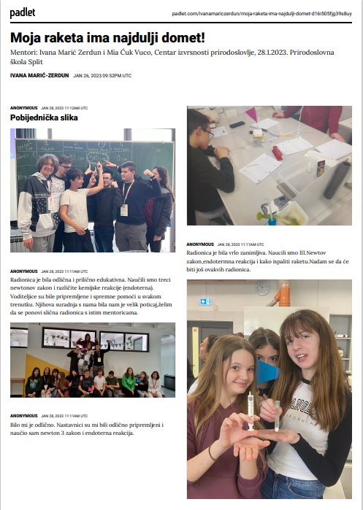
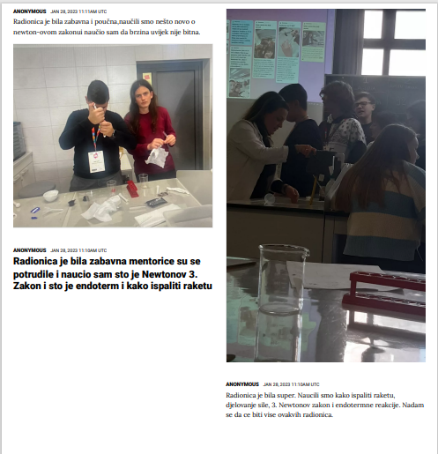
Evaluacija radionice

Slide 14
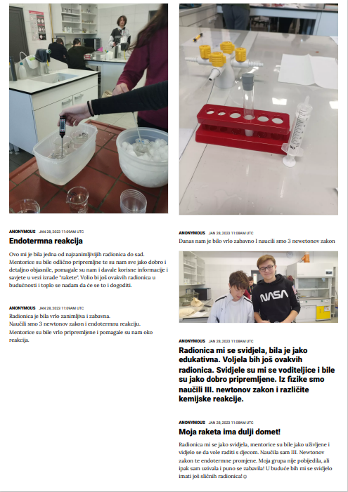
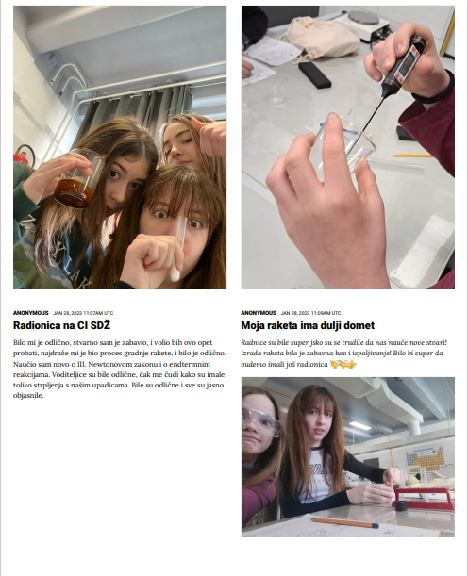

Slide 15
